Slide 1

MIXOLOGIST
Tjaša Gumilar, Miha Horvat, Miha Plemenitaš

Slide 2
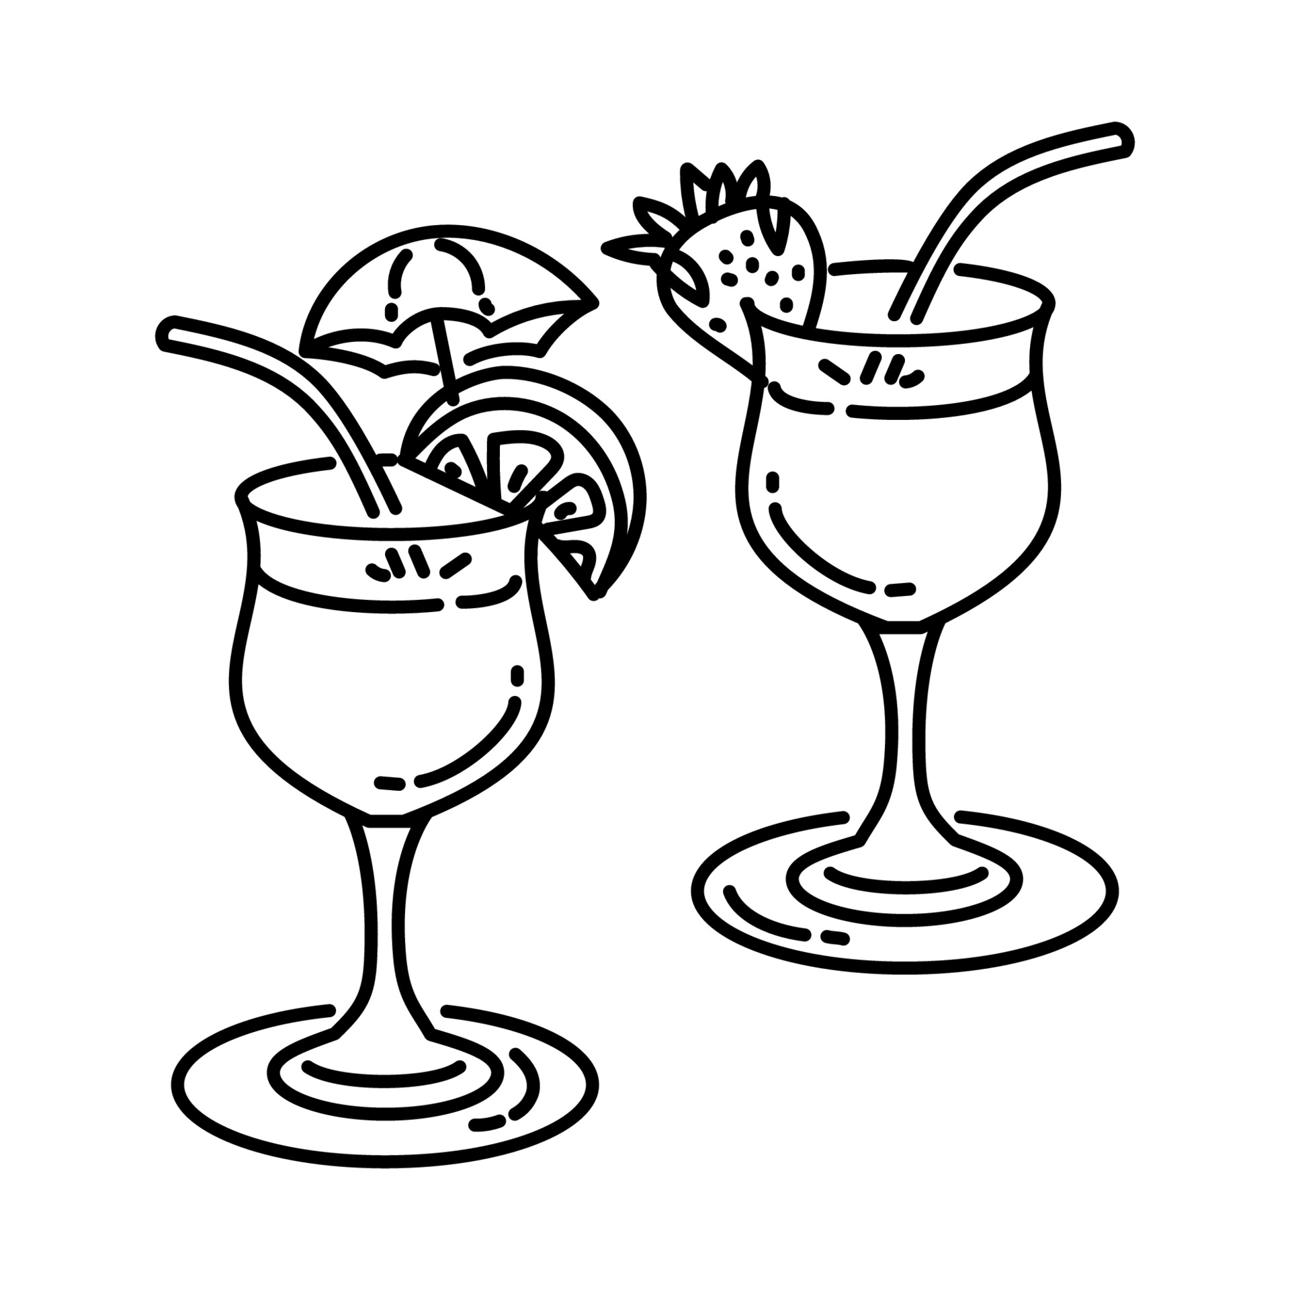
Kaj je Mixologist?
Mobilna aplikacija
Recepti za napitke

Slide 3







Uporabljene tehnologije
React Native
Expo
Firebase

Slide 4
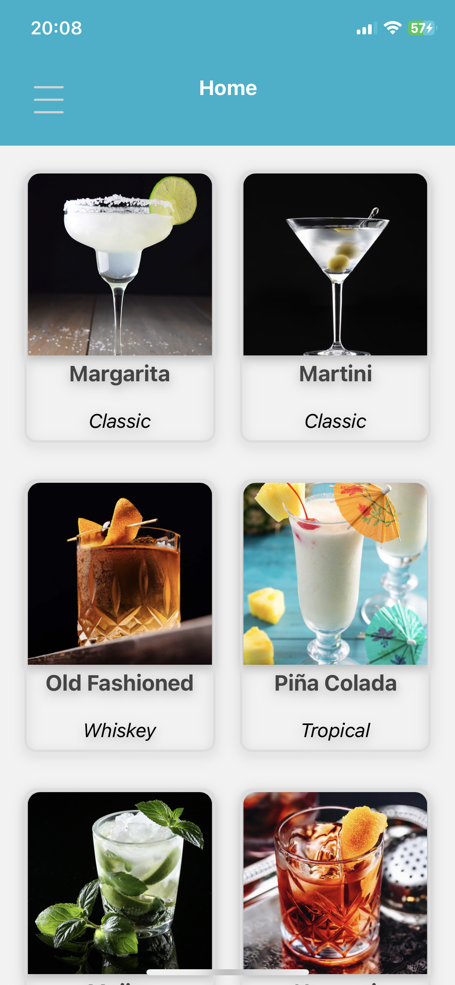
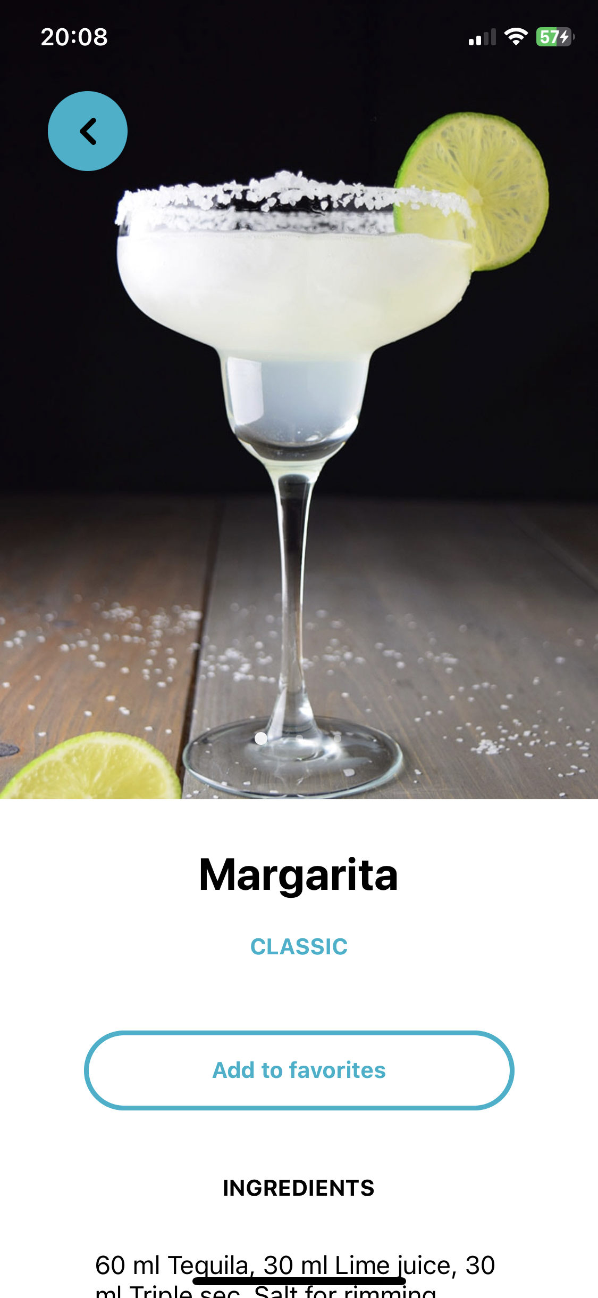
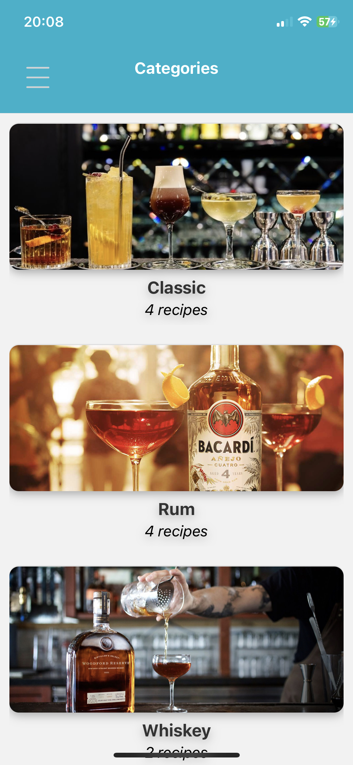
Funkcionalnosti
Brskanje med recepti
Pregled kategorij
Iskanje po receptih
Dodajanje med priljubljene

Slide 5
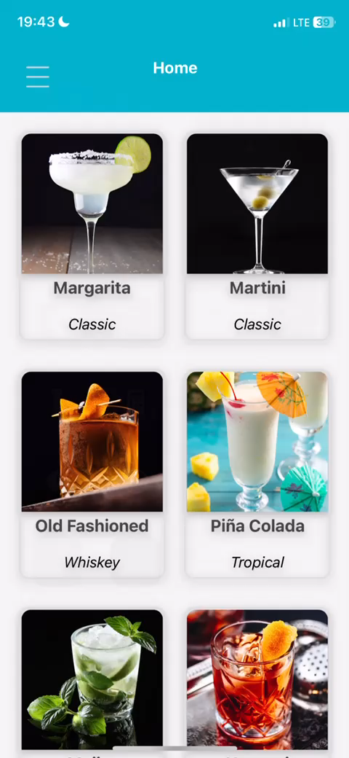
Delovanje aplikacije

Slide 6
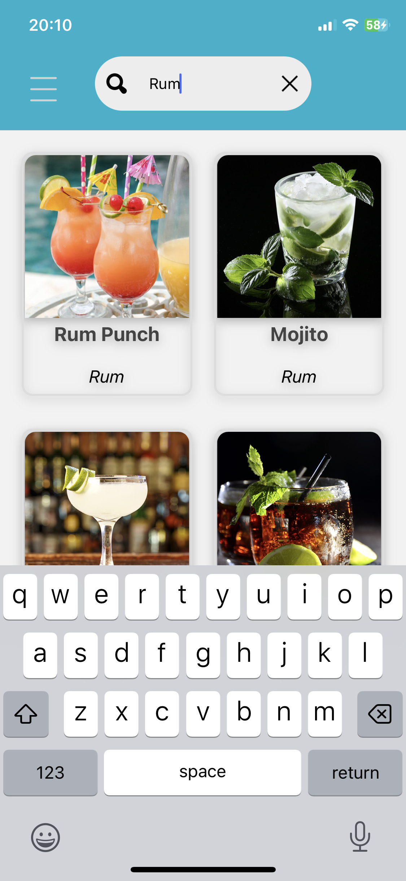
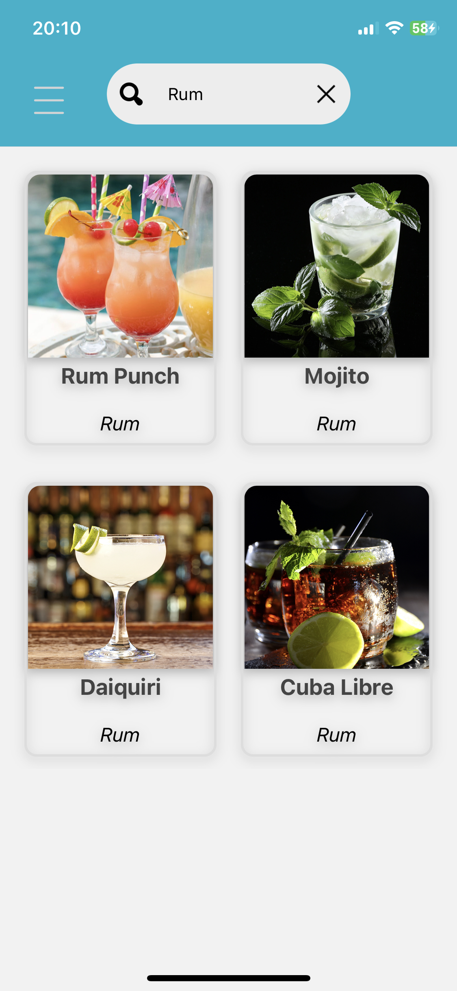
Možne izboljšave
Izboljšano iskanje
Dodajanje receptov

